Slide 1

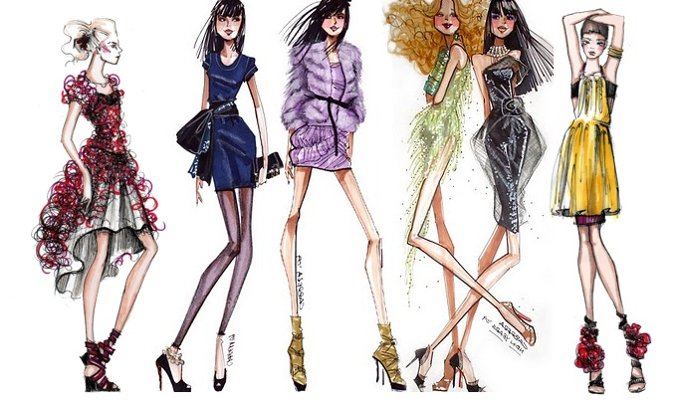

MÓDNÍ SVĚT

Slide 2

ÚVOD
Dobrý den!
Dnešní lekce se budou týkat módy, která obklopuje naše životy každý den.
Pochopili jste, jak vypadá proces návrhu a výroby oděvů? Víte, jak se vytváří střihy na boty? Viděli jste někdy práci ševce? Víte, kolik lidí je zapojeno do práce spojené s výrobou oděvů, bot, kabelek?
Všimněte si, jak se svět módy změnil během posledních desetiletí.
Analýzou tohoto tématu budeme moci potvrdit nebo vyvrátit tezi, že "móda se vrací".

Slide 3
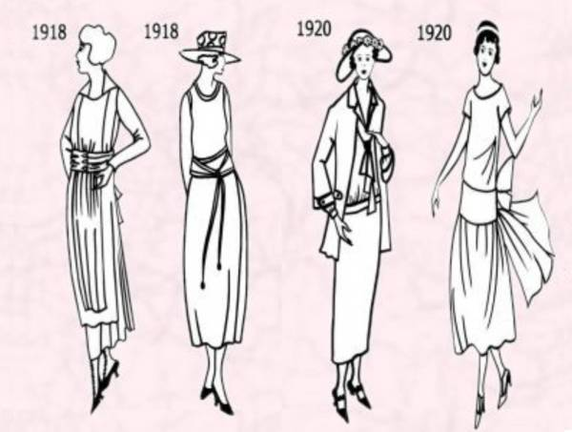
ÚVOD
Podívejte se na staré fotografie ze svých domovů. Všimněte si, jak se oblékali vaši rodiče nebo prarodiče v jejich mládí. Přemýšlejte o tom, co by řekli lidé v té době, kdyby jim ukázali současný styl oblečení... nebo několik desítek různých stylů?

Slide 4
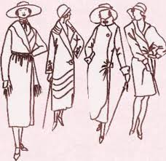
ÚKOL
Před započetím úkolů z této lekce budete rozděleni do dvou skupin.
Prvním úkolem bude příprava multimediální prezentace, ve které představíte práce vybraného designéra v průběhu let.
Vaším druhým úkolem bude vytvoření LAPBOOKu, který bude obsahovat důležité informace o módním světě podle vašeho uvážení.

Slide 5
ÚKOL
Při plnění svěřeného úkolu využijte následující rozdělení:
Vytvořte tabulku se jmény projektantů, které znáte - kolik jich zvládnete,
Prezentaci vypracujte pouze na základě prac jednoho z módních tvůrců uvedených v předchozím kroku - poraďte se s druhou skupinou, abyste se vyhnuli duplikaci tématu,
Připravte LAPBOOK.
Po dokončení všech úkolů se připravte na prezentaci vybraného tématu před celou třídou.

Slide 6
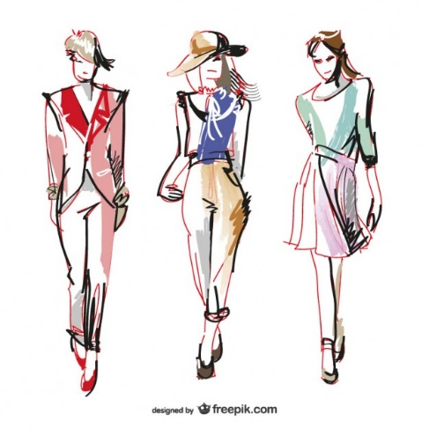
PROCES
Prezentace by měla obsahovat následující prvky:
Představení životopisu vybraného módního tvůrce,
Fotografie, které ukážou činnosti daného designéra a porovnání změn jeho tvorby v průběhu let,
Odpovězení na otázku, co vedlo k vašemu výběru - jakým způsobem daný umělec získal vaše uznání.
Prohlédněte si fotografie svých rodičů a prarodičů - možná některé prvky jejich oděvu se objevují i dnes ve vaší skříni? Můžeme pak říci, že "móda se vrátila"?

Slide 7
PROCES
Co to je LAPBOOK?
"Lapbook" je něco jako tematický pořadač, do kterého můžeme umístit informace na zvolené téma. Tyto informace však nejsou ukládány jako výstřižky z novin.
Takový pořadač spíše slouží jako interaktivní prostor pro kresby, příběhy, grafy, slovíčka, termíny nebo fotografie. Vše je umístěno v kapsách, knížkách různých tvarů a na kartičkách.

Slide 8
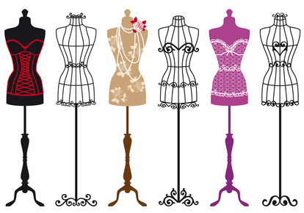
PROCES
Mějte na paměti, co učitel hodnotí, níže jsou některé tipy:
Informace a obsah - musí být důkladné a obsahovat významné informace.
Zajímavý způsob prezentace provedených úkolů.
Zapojení a týmová práce - během přípravy prezentace a LAPBOOKu.
Atraktivní provedení jak prezentace, tak LAPBOOKu.

Slide 9
PROCES – I TÝDEN
Seznámení s obsahem úkolů k provedení.
Rozdělení třídy do dvou skupin.
Rozumný výběr módního tvůrce.
Analýza bezpečného využívání internetových zdrojů.
Vytvoření věcného plánu multimediální prezentace a LAPBOOKu.

Slide 10
PROCES – II/III TÝDEN
Příprava multimediální prezentace
Příprava LAPBOOKu
Prezentace úkolů studenty obou skupin
Debata o měnícím se světě módy obou skupin
Hodnocení práce studentů

Slide 11

ZDROJE
http://www.historiasztuki.com.pl/strony/009-02-00-HISTORIA-MODY.html
https://pl.wikipedia.org/wiki/Kategoria:Projektanci_mody
http://polki.pl/moda-i-uroda/trendy-sezonu,slawni-projektanci-top-20,10081091,artykul.html
https://www.google.pl/
https://www.youtube.com/watch?v=FRROpc1X7VU
https://www.youtube.com/watch?v=8dQ69uXYuos
https://cs.wikipedia.org/wiki/M%C3%B3da
https://cs.wikipedia.org/wiki/M%C3%B3da_a_teorie_m%C3%B3dy
https://unimoda.cz/blog/historie-damske-mody

Slide 12

HODNOCENÍ
Počet bodů | 1 | 2 | 3
Věcný obsah | Nedostatečné informace. Nesouvisející informace. Chybné informace. Slabé využití zdrojů. | Dobře, správné informace. Případně drobné chyby. Přesné informace. Dobré využití zdrojů. | Kompletní informace. Informace na téma. Důkladné využití poskytnutých zdrojů, případně jiných zdrojů.
Estetické dojmy | Prezentace je málo čitelná, neestetická. Informace jsou podány chaoticky. | Prezentace je pěkná, čitelná, estetická. Dobré rozložení informací. | Prezentace je velmi estetická, čitelná, přehledná a lákavá k prozkoumání. Dobré rozložení informací na stránce. Dobře zvolená grafika.

Slide 13
HODNOCENÍ
Počet bodů | 1 | 2 | 3
Zapojení skupiny do práce a schopnost spolupráce. | Chybějící zapojení všech členů skupiny do práce a kreativní spolupráce. | Dobré zapojení v práci všech členů skupiny. Schopnost spolupráce na uspokojivé úrovni. | Úplné zapojení do práce všech členů skupiny. Vzájemná motivace k práci. Schopnost spolupráce v týmu na vysoké úrovni.
Individuální zapojení členů skupiny. | Malé zapojení. | Zapojení na uspokojivé úrovni. | Velmi dobré zapojení.
Otázky po prezentaci | Nízká aktivita při odpovídání na otázky. | Uspokojivé odpovědi na otázky. | Kompletní, uspokojivé, rozšířené odpovědi na otázky.

Slide 14

HODNOCENÍ
BODY | HODNOCENÍ
<6 | Nedostatečná
6-8 | Dostatečný
9-10 | Dostatečný
11-12 | Dobře
13-14 | Chvalitebně
15 | Výborně

Slide 15
ZÁVĚR
Multimediální prezentace je často využívaným nástrojem při různých typech prezentací produktů, témat nebo výzkumů. Umožňuje snadný, rychlý a obrazový způsob představení diskutovaného tématu.
Během těchto cvičení jste se naučili, jak se prezentovat a prezentovat svou práci. Navíc jste měli možnost se seznámit s různými módními trendy, které se vyvíjejí v průběhu let.
Naučili jste se vyvozovat závěry z připravených materiálů, což vám umožnilo účastnit se obsahových diskusí na témata probíraná během vyučování.

Slide 16
ZÁVĚR
Díky práci ve skupině vám bude v budoucnu snazší najít se v pracovním prostředí, protože budete umět rozumně a zodpovědně rozdělit povinnosti a úkoly.
Ověřili jste si své dovednosti v prezentaci vlastních názorů a v diskusi o nich před publikem.
Při plnění úkolu jste se seznámili se způsoby získávání informací z internetových zdrojů.

Slide 17
PRŮVODCE UČITELE
Učitel by při rozdělování třídy do skupin měl brát v úvahu individuální schopnosti a dovednosti každého žáka.
Učitel by měl zajistit odpovídající dohled nad prováděnými pracemi tak, aby každá skupina plnila svůj úkol správně.
Učitel by měl moderovat diskuzi tak, aby byla konstruktivní a založená na dříve připraveném materiálu.

Slide 18

PRŮVODCE UČITELE
Část úkolu může být prováděna doma - s pomocí rodičů nebo prarodičů - což umožní zohlednit módu z předchozích let.
Úkol by neměl být prováděn déle než 2-3 týdny - což umožní rychlejší a efektivnější práci studentů.

Slide 19

Spolufinancováno z fondů EU. Vyjádřené názory a názory jsou výhradně názory autora (autorů) a nemusí nutně odrážet názory a názory Evropské unie nebo Nadace pro rozvoj vzdělávacího systému. Nenese za ně odpovědnost ani Evropská unie, ani Nadace pro rozvoj vzdělávací soustavy.

